Slide 1
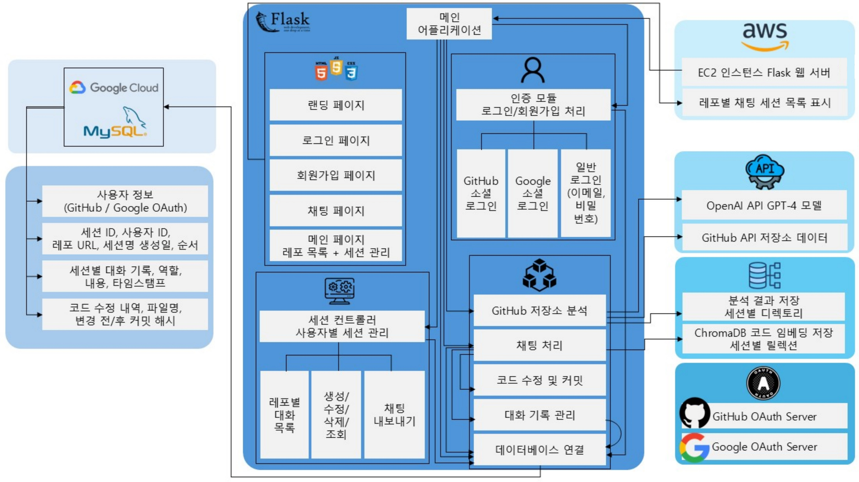

Slide 2
1. 시스템 개요
본 문서는 제공된 구성도를 바탕으로 개발된 LLM 연동 웹 애플리케이션의 전체 구조와 기능에 대해 설명합니다. 이 시스템은 Flask를 기반으로 한 웹 애플리케이션으로, AWS EC2에 배포됩니다. 사용자의 GitHub 저장소 데이터를 분석하고 OpenAI의 GPT-4 모델과 연동하여 코드에 대한 질의응답 및 수정을 지원하는 것을 핵심 기능으로 합니다. 데이터 저장은 Google Cloud의 MySQL과 벡터 DB인 ChromaDB를 함께 사용합니다.

Slide 3
2. 시스템 아키텍처
본 시스템은 크게 웹 애플리케이션(Flask), 외부 서비스 연동, 그리고 인프라 및 데이터베이스로 구성됩니다.
2.1. 인프라 및 데이터베이스
클라우드 인프라 (AWS): 웹 애플리케이션 서버는 AWS EC2 인스턴스에 배포되어 안정적인 서비스를 제공합니다.
메인 데이터베이스 (Google Cloud MySQL):
사용자 정보 (GitHub/Google OAuth 연동 정보), 세션 정보, 대화 기록, 코드 수정 내역 등 정형 데이터를 저장하고 관리합니다.
벡터 데이터베이스 (ChromaDB):
GitHub 저장소 분석 결과 및 선별된 대화 내용을 임베딩하여 벡터 형태로 저장합니다. 이는 사용자의 질문과 가장 관련성 높은 정보를 빠르게 찾는 RAG(검색 증강 생성)의 핵심 요소로 사용됩니다.
2.2. 웹 애플리케이션 (Flask)
Flask 프레임워크를 기반으로 사용자 인터페이스와 핵심 비즈니스 로직을 처리합니다.
UI/페이지 렌더링:
랜딩, 로그인, 회원가입, 채팅, 메인 페이지 등 사용자에게 보여지는 화면을 제공합니다.
메인 페이지에서는 연동된 GitHub 레포지토리 목록과 관련 대화 세션을 관리할 수 있습니다.
세션 컨트롤러 및 관리:
사용자별 대화 세션을 관리하고, 레포지터리별로 대화 목록을 생성, 수정, 삭제, 조회하는 기능을 담당합니다.
2.3. 핵심 기능 및 외부 서비스 연동
애플리케이션의 주요 기능은 다양한 외부 API 및 서비스와 연동하여 구현됩니다.
인증 모듈:
GitHub 및 Google OAuth Server를 이용한 간편한 소셜 로그인 기능을 제공합니다.
이메일과 비밀번호를 이용한 일반 로그인/회원가입 처리도 지원합니다.
LLM 연동 (OpenAI API):
OpenAI의 GPT-4 모델을 API 형태로 호출하여 사용자의 질문에 대한 답변 생성, 코드 분석 및 수정 제안 등 지능적인 기능을 수행합니다.
GitHub 연동:
GitHub API를 통해 사용자의 저장소 데이터를 가져와 분석합니다.
GPT-4가 제안한 코드 수정 사항을 사용자의 실제 GitHub 저장소에 **커밋(Commit)**하는 기능을 수행합니다.

Slide 4
3. 사용자 상호작용 및 데이터 흐름
로그인: 사용자는 GitHub, Google 소셜 계정 또는 일반 이메일로 서비스에 로그인합니다.
저장소 분석: 사용자가 자신의 GitHub 저장소를 선택하면, 시스템은 GitHub API를 통해 해당 저장소의 데이터를 가져와 분석하고 ChromaDB에 임베딩하여 저장합니다.
질의응답 (RAG):
사용자가 채팅 페이지에서 코드와 관련된 질문을 입력합니다.
시스템은 질문을 임베딩하여 ChromaDB에서 가장 유사한 코드 또는 대화 내역(Context)을 검색합니다.
검색된 정보와 사용자의 질문을 함께 OpenAI GPT-4 API에 전달합니다.
답변 생성 및 표시: GPT-4는 전달받은 정보를 기반으로 답변을 생성하고, 시스템은 이 답변을 사용자 화면에 표시합니다.
코드 수정 및 커밋: 사용자가 생성된 코드 수정안을 채택하면, 시스템은 GitHub API를 통해 해당 내용을 실제 저장소에 커밋합니다.
기록 저장: 모든 대화 기록과 세션 정보는 Google Cloud의 MySQL에 영구적으로 저장됩니다.

